Slide 1
Санкт-Петербургский Государственный Политехнический Университет
Институт прикладной математики и механики
Высшая школа «Механики и процессов управления»
Тема: Численное моделирование ползучести при спекании меди
Выполнил студент гр. 3631503/70302: М.Г. Проскурин
Руководитель: доцент, к. ф.-м. н. Н.Ю. Ермакова

Slide 2
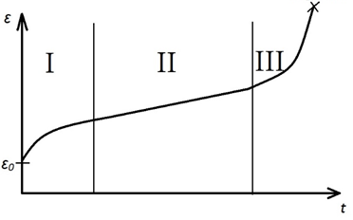
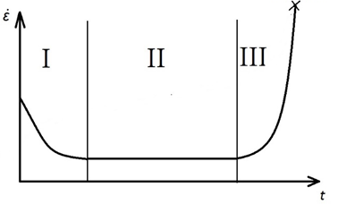
Ползучесть и ее стадии
Ползучесть – явление растущей деформация под действием постоянных силовых и температурных напряжений с течением времени.
2/11

Slide 3
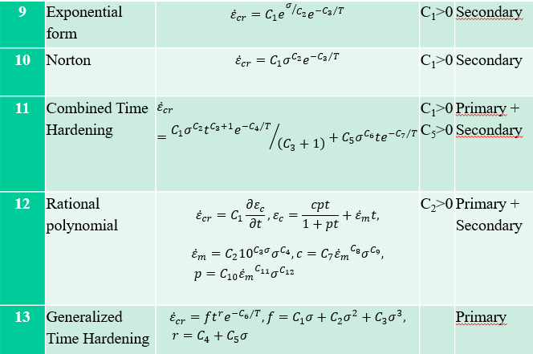
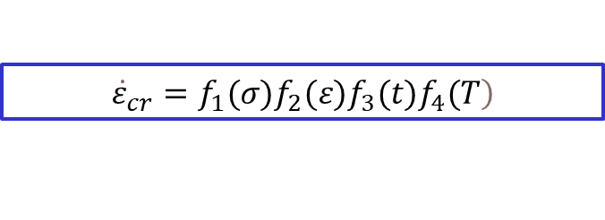
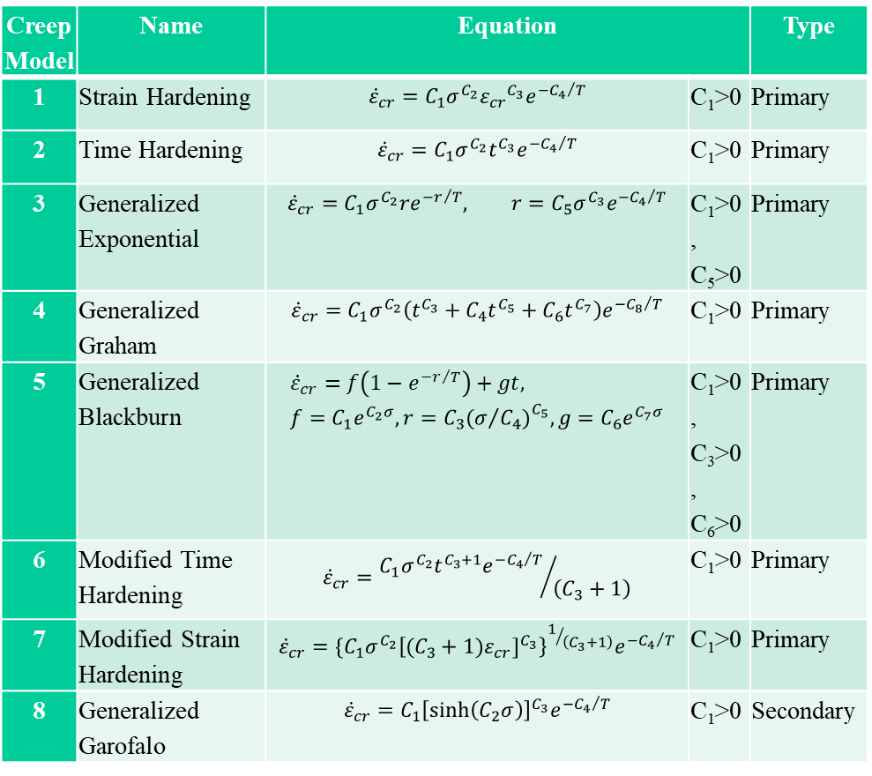
Модели ползучести в ANSYS
Creep Model | Name | Equation |  | Type
1 | Strain Hardening | $${\dot{ε}}_{cr}=C_{1}σ^{C_{2}}{ε_{cr}}^{C_{3}}e^{{−C_{4}}/T}$$ | C₁>0 | Primary
2 | Time Hardening | $${\dot{ε}}_{cr}=C_{1}σ^{C_{2}}t^{C_{3}}e^{{−C_{4}}/T}$$ | C₁>0 | Primary
3 | Generalized Exponential | $${\dot{ε}}_{cr}=C_{1}σ^{C_{2}}re^{{−r}/T}, r=C_{5}σ^{C_{3}}e^{{−C_{4}}/T}$$ | C₁>0, C₅>0 | Primary
4 | Generalized Graham | $${\dot{ε}}_{cr}=C_{1}σ^{C_{2}}\left(t^{C_{3}}+C_{4}t^{C_{5}}+C_{6}t^{C_{7}}\right)e^{{−C_{8}}/T}$$ | C₁>0 | Primary
5 | Generalized Blackburn | $${\dot{ε}}_{cr}=f\left(1−e^{{−r}/T}\right)+gt, f=C_{1}e^{C_{2}σ}, r=C_{3}{(σ/{C_{4})}}^{C_{5}}, g=C_{6}e^{C_{7}σ}$$ | C₁>0, C₃>0, C₆>0 | Primary
6 | Modified Time Hardening | $${\dot{ε}}_{cr}={C_{1}σ^{C_{2}}t^{C_{3}+1}e^{{−C_{4}}/T}}/{\left(C_{3}+1\right)}$$ | C₁>0 | Primary
7 | Modified Strain Hardening | $${\dot{ε}}_{cr}={{\{C}_{1}σ^{C_{2}}\left[{(C_{3}+1)ε_{cr}]}^{C_{3}}\right\}}^{1/{\left(C_{3}+1\right)}}e^{{−C_{4}}/T}$$ | C₁>0 | Primary
8 | Generalized Garofalo | $${\dot{ε}}_{cr}=C_{1}{\left[\sinh\left(C_{2}σ\right)\right]}^{C_{3}}e^{{−C_{4}}/T}$$ | C₁>0 | Secondary
$$\left.{\dot{ε}}_{cr}=f_{1}(σ)f_{2}(ε)f_{3}(t)f_{4}(T\right)$$
3/11

Slide 4
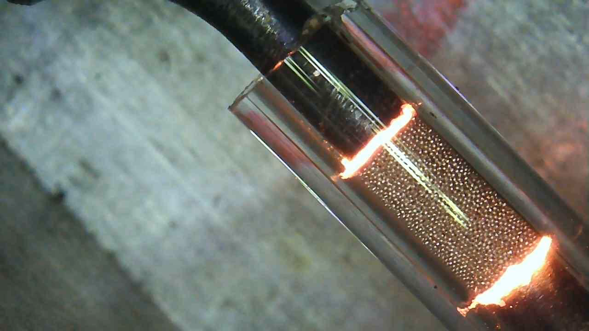
Цель работы
Численное моделирование процесса спекания медного порошка с учетом пространственного расположения частиц
A. S. Semenov, J. Trapp, M. Nöthe, O. Eberhardt, B. Kieback, T. Wallmersperg Thermo-electro-mechanical modeling of spark plasma sintering processes accounting for grain boundary diffusion and surface diffusion, Computational Mechanics 2021 67(724)
4/11

Slide 5
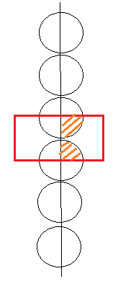
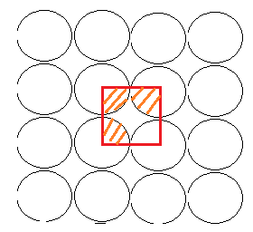
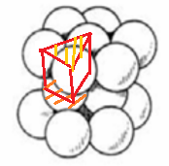
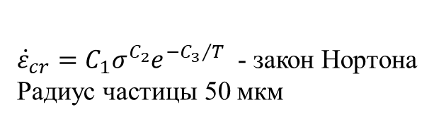
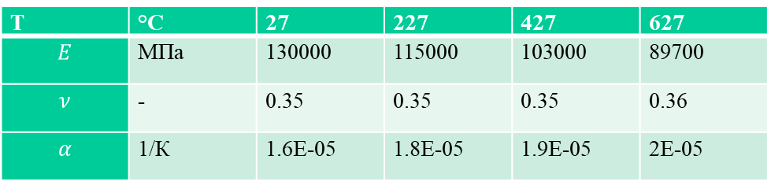
Постановка задачи
Линейное расположение
частиц
2. Двумерный массив частиц
3. Пространственная плотнейшая
упаковка частиц
Т | °C | 27 | 227 | 427 | 627
$$E$$ | МПа | 130000 | 115000 | 103000 | 89700
$$ν$$ | - | 0.35 | 0.35 | 0.35 | 0.36
$$α$$ | 1/К | 1.6E-05 | 1.8E-05 | 1.9E-05 | 2E-05
${\dot{ε}}_{cr}=C_{1}σ^{C_{2}}e^{{−C_{3}}/T}$ - закон Нортона
Радиус частицы 50 мкм
5/11

Slide 6
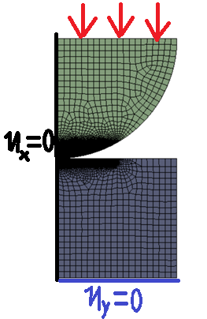
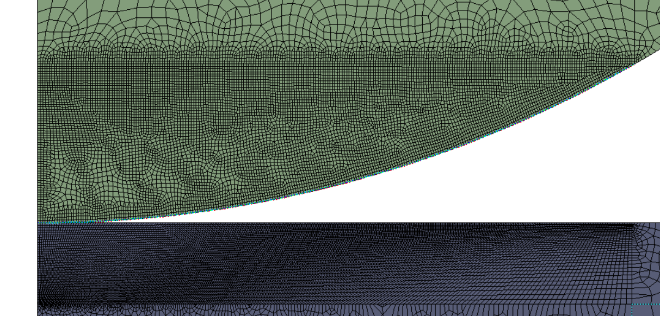
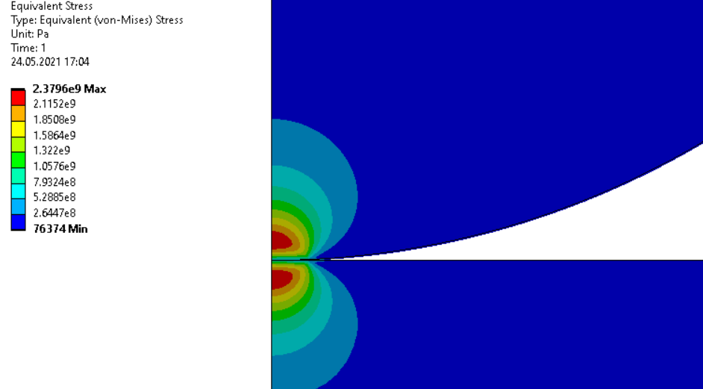
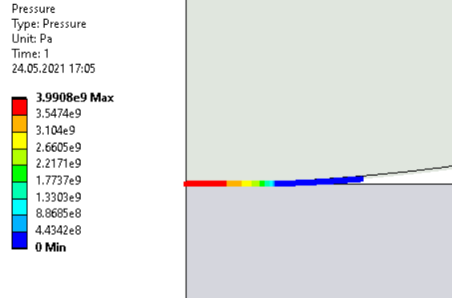
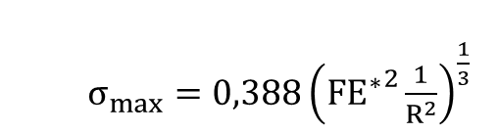
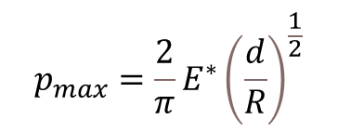
Задача Герца (контактная задача)
P=5 МПа
$σ_{max}=0,388{\left(F{E^{∗}}^{2}\frac{1}{R^{2}}\right)}^{\frac{1}{3}}$
$$p_{max}=\frac{2}{π}E^{∗}{\left(\frac{d}{R}\right)}^{\frac{1}{2}}$$
6/11

Slide 7
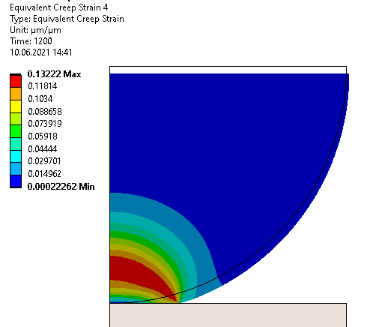
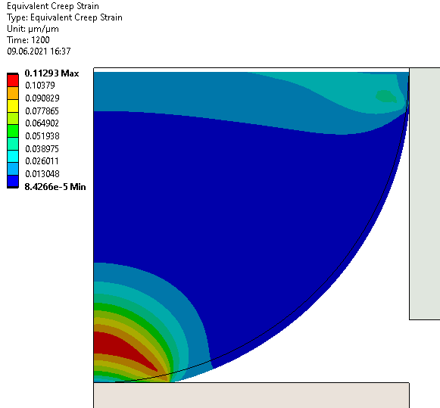
Линейное расположение
T=600⁰C
Двумерное расположение
7/11

Slide 8
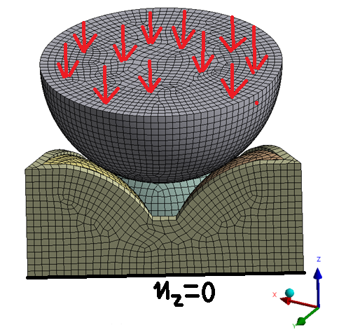
Расчетная модель при плотнейшей упаковке частиц
8/11

Slide 9
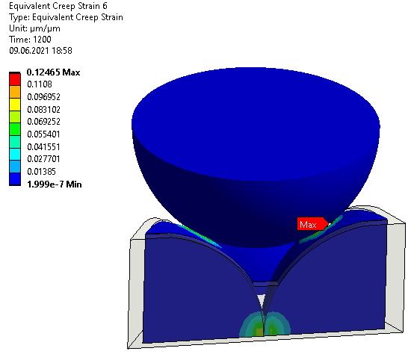
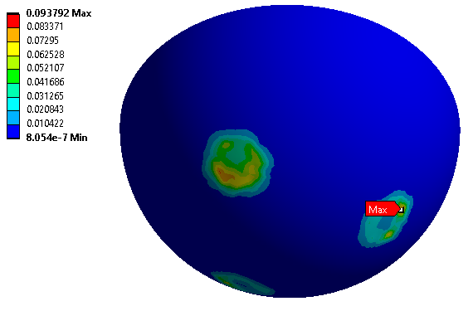
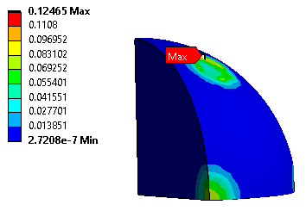
9/11

Slide 10
Результаты расчета кривых ползучести
10/11

Slide 11
Выводы
Выполнена калибровка модели по результатам расчетных и экспериментальных данных спекания порошка меди в линейной постановке.
Получены кривые ползучести для трех вариантов пространственного расположения частиц.
Кривая ползучести при спекании меди для случая плотнейшей упаковки шарообразных частиц существенно отличается от одно- и двумерного случаев, что объясняется наличием у каждой частицы при такой упаковке 12 ближайших соседей.
Спасибо за внимание!

